Slide 1
10. Äärioikeisto uhkaa demokratiaa
Tietoisku: Lapuanliikkeen nousu ja tuho
Forum Historia
3

Slide 2
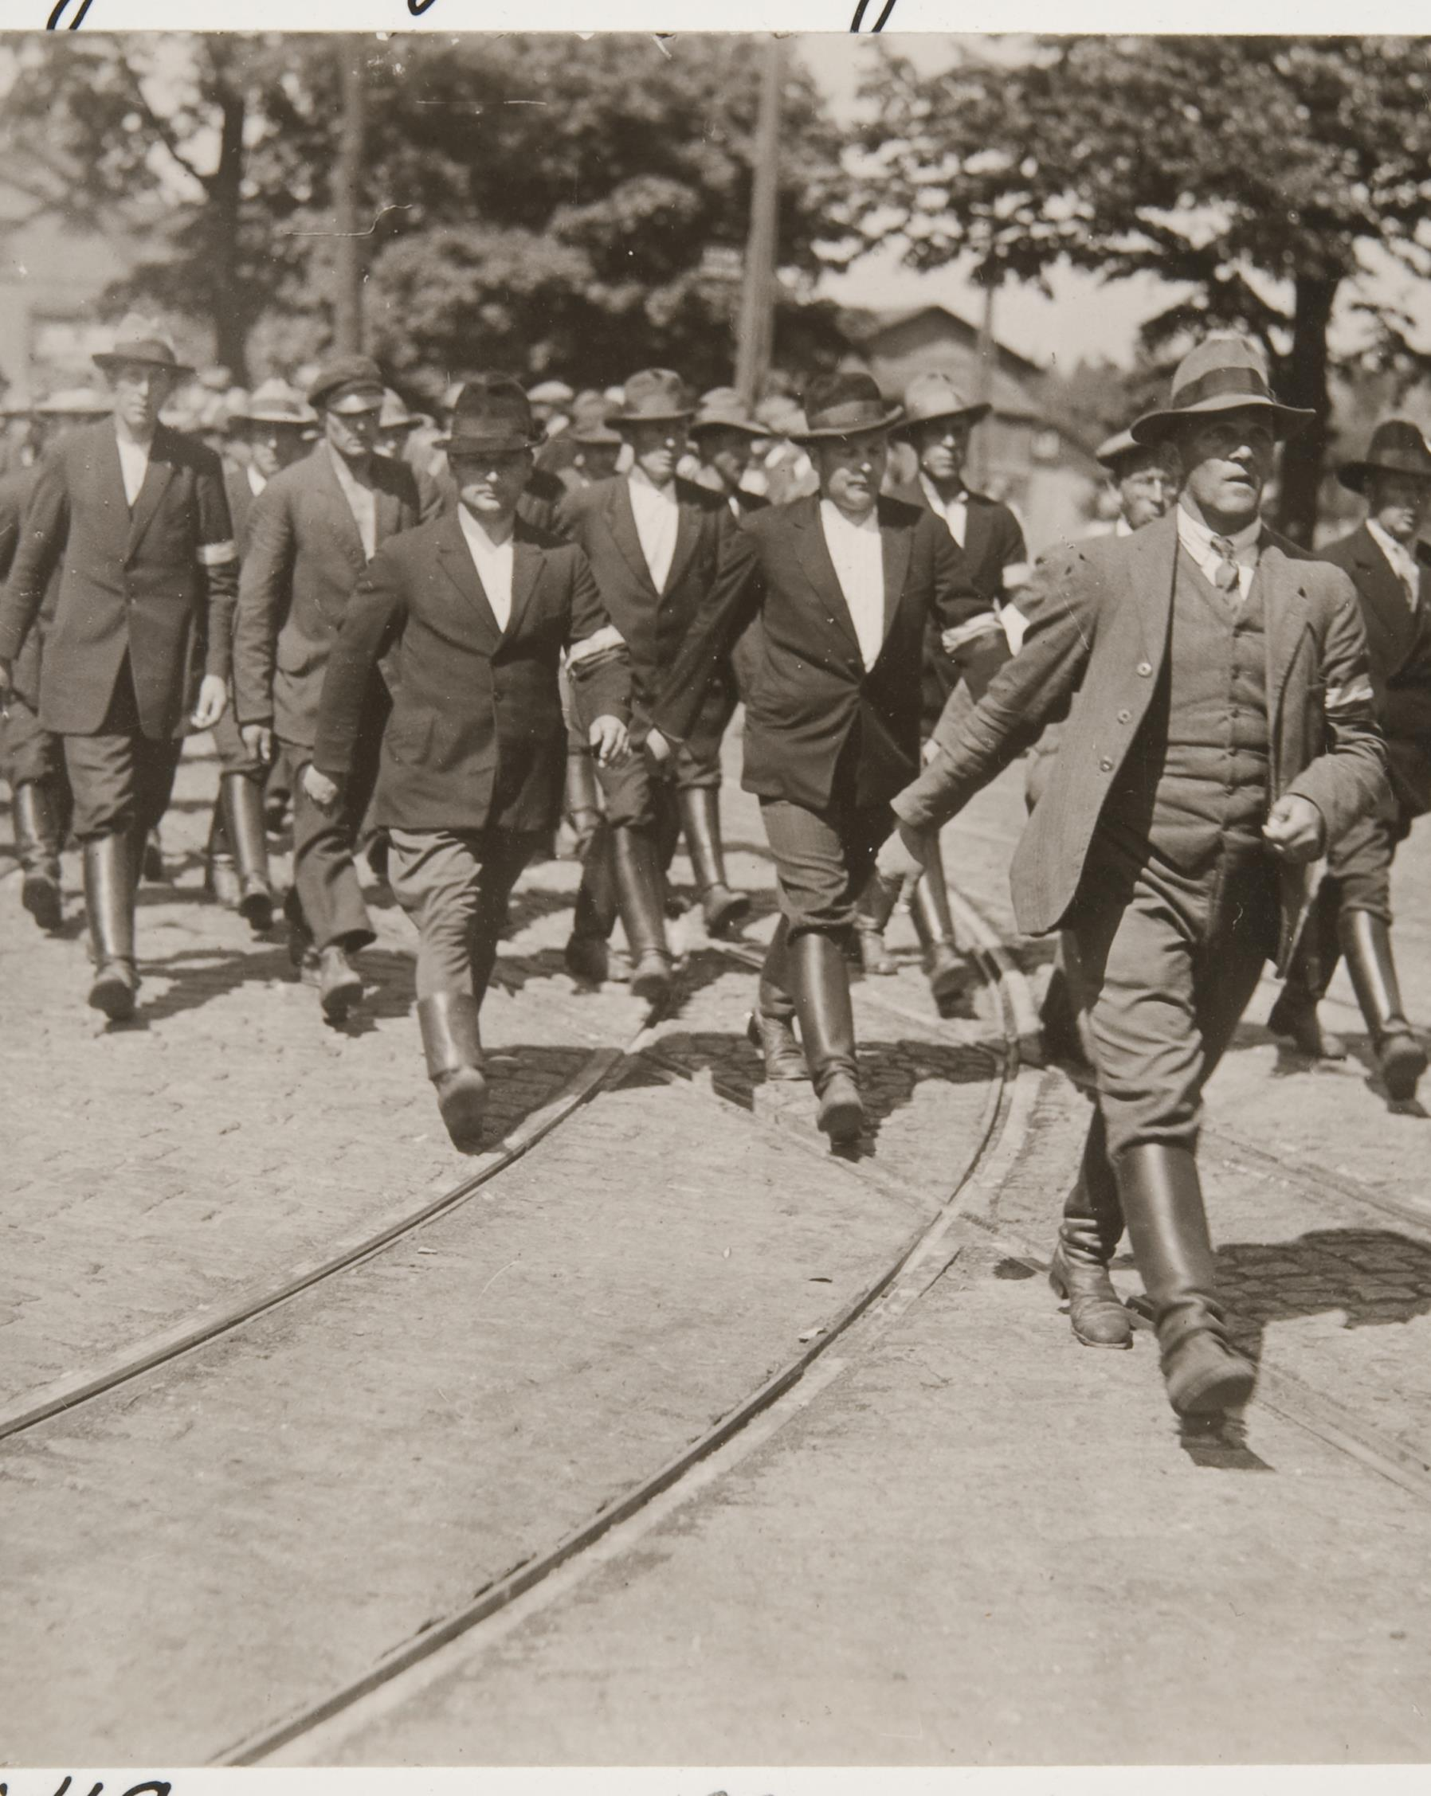
Lapuanliikkeen nousu ja tuho
Lapuanliike oli äärioikeistolainen liike, joka vaikutti vuosina
1929–1932.
Liikkeen tavoitteena oli kommunistien toiminnan estäminen Suomessa.
Kuva: Museovirasto

Slide 3
Miksi lapuanliike syntyi?
Osa vapaussodan kokeneista porvareista oli tyytymättömiä eheytyspolitiikkaan ja kommunistien toiminnan vilkastumiseen.
Suomalainen oikeisto sai vaikutteita Euroopan fasisteilta. Osin tavoitteena oli luoda valkoinen Suomi.
Liikkeen synty oli myös reaktiota yhteiskunnan rakennemuutokseen ja pyrkimys säilyttää talonpoikainen elämäntapa torjumalla kommunismia.

Slide 4
Lapuanliikkeen toiminta vuonna 1929
Lapuanliike pyrki vaikuttamaan yhteiskuntaan suoralla toiminnalla, eikä se yrittänyt päästä vaalien kautta eduskuntaan.
Liike keskeytti esimerkiksi kommunistinuorten teatteriesityksen Lapualla marraskuussa 1929.
Joulukuun kansalaiskokouksissa eduskunnalle esitettiin vaatimus, että kommunistien kiihotustoiminta oli lakkautettava.

Slide 5
Lapuanliikkeen toiminta vuonna 1930
  Liike tuhosi äärivasemmistolaista Työn Ääni -sanomalehteä painaneen kirjapainon maaliskuussa. Työn Ääni oli äärivasemmistolainen sanomalehti. Kesäkuussa iskua käsiteltiin oikeudenkäynnissä, jonka lapuanliike keskeytti joukkovoimalla. Tapahtumaa seurasi voimakas terroriaalto.
  Ensimmäinen kyyditys tehtiin toukokuussa. Kyydityksissä kommunisteja vietiin väkisin itärajalle tai Neuvostoliittoon. Lisäksi uhreja uhkailtiin, nöyryytettiin ja pahoinpideltiin. Kyydityksiä tehtiin yhteensä noin 250.
  Eduskuntaan tuotiin heinäkuussa lapuanliikettä myötäilleet kommunistilait. Lopulta hallitus erosi liikkeen painostuksen vuoksi.
  Heinäkuussa järjestettiin myös talonpoikaismarssi hallituksen ja eduskunnan painostamiseksi.
  Syksyllä kunnanvaltuustoja ”puhdistettiin” väkisin kommunisteista.
  Lokakuussa uusi eduskunta hyväksyi kommunistilait.
  Liikkeen kannatus alkoi laskea lokakuussa, kun presidentti Ståhlbergin kyyditettiin Joensuuhun.

Slide 6
Lapuanliikkeen toiminta vuosina 1931–1932
  Keväällä 1931 lapuanliike tuki presidentinvaaleissa Svinhufvudia.
  Syksyllä 1931 liike otti uudeksi tavoitteekseen SDP:n toiminnan estämisen.
  Lapuanliikkeen loppu alkoi helmikuussa 1932 Mäntsälän kapinasta. Maaliskuussa sisäministeriö lakkautti lapuanliikkeen kommunistilakien nojalla.
  Kesäkuussa 1932 perustettiin Isänmaallinen Kansanliike (IKL), joka päätti toimia parlamentarismin keinoin, ainakin muodollisesti.

